Slide 1
Psykisk ohälsa
Förhindra – Förebygga – Förkorta
Värmland 2017
KUPO – Kompetensutveckling om psykisk ohälsa för offentliga arbetsgivare
Notes:
Inledning: (3min)
Psykisk ohälsa ökar och är idag den vanligaste orsaken till sjukskrivning och det är den stressrelaterade ohälsan som ökar mest. Den mest utsatta gruppen är kvinnor i 30-40 årsåldern och som har barn och arbetar inom kontaktyrken (vård, omsorg eller skola). I projektet Kunskapsutveckling om och effektivisering av rehabilitering för personer med psykisk ohälsa som genomfördes under 2015 utfördes djupintervjuer med den mest utsatta gruppen för att undersöka vilka behov och upplevelser personer med psykisk ohälsa haft under sin sjukdomstid, vilka aktörer de har mött och hur de har kunnat tillgodose behoven.
För att den psykiska ohälsan ska minska måste arbetsgivare agera vid tidiga signaler. Oavsett vad orsaken är till den psykiska ohälsan (arbetsrelaterat eller privat) ska vi som arbetsgivare agera. Kompetensförsörjningen påverkas både nu och i framtiden. Det påverkar hur vi kan leverera tjänster till invånarna, kvalitet och omfattning.
Psykisk ohälsa: det finns ingen enhetlig definition. Psykisk ohälsa kan innebära allt från att må dåligt och inte orka gå till jobbet till psykiska sjukdomar. Att förhindra och förebygga detta på arbetsplatser är viktigt och vi kommer visa att det lönar sig att satsa på! Stressrelaterad ohälsa är den vanligaste orsaken till sjukskrivning och där är våra möjligheter som störst att göra något. Då en medarbetare väl hamnat i en utmattning så är vägen tillbaka lång och kostsam både för medarbetare och arbetsgivare.
Som en effekt av den ökade psykiska ohälsan kom även den nya föreskriften Organisatorisk och socialarbetsmiljö (OSA) från Arbetsmiljöverket 2016.

Slide 2
Strukt-urer
Organisation
Resurser
OSA
+
SAM
Vård/ FHV
Antal medarb-etare
Privatliv
Ledarskap
Individ
Förutsätt-ningar
FK
KUPO – Kompetensutveckling om psykisk ohälsa för offentliga arbetsgivare
Notes:
Det finns mycket i en organisation som påverkar hur vi har det. Fokus ligger på ledarskap och organisatoriska förutsättningar.
Organisation:
SAM:
Syftet med det systematiska arbetsmiljöarbetet är att förebygga ohälsa och främja en god arbetsmiljö.
OSA:
Den organisatoriska arbetsmiljön är resultatet av hur arbetet ordnas, styrs, kommuniceras och hur beslut fattas. Den sociala arbetsmiljön är hur vi samspelar med och påverkas av de personer som finns runt omkring oss, till exempel medarbetare och chefer. Till den räknas även digitala forum som mejl, sms, chatt och liknande.
Strukturer
Antal medarbetare per chef är avgörande för långstidssjukfrånvaron. Nästan var tredje sjukskrivning kan bero på arbetsgruppens storlek enligt Anders Johrén, nyckeltalsexpert Nyckeltalsinstitutet.
Resurser
Ledarskap:
Antal medarbetare per chef
Individ:
Försäkringskassan
Försäkringskassans uppdrag är att besluta om och betala ut en stor del av de förmåner som ingår i socialförsäkringen. Försäkringskassan samordnar insatser från hälso- sjukvård, arbetsgivaren och arbetsförmedlingen.
Privatliv
Medarbetarens egna ansvar. Vad behöver medarbetaren själva ta ansvar för.
Vård/FHV

Slide 3
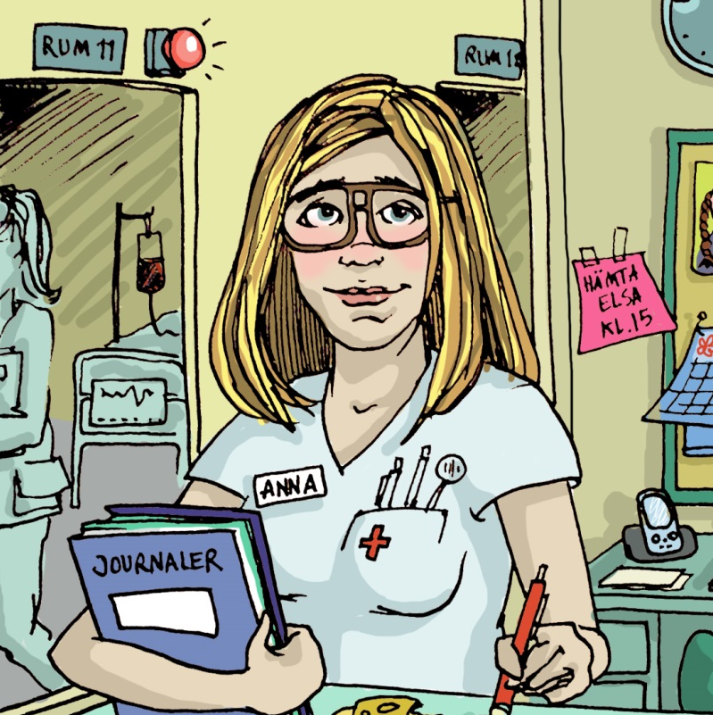
Vem är Anna?
Glad & positiv
Ogillar orättvisa
Social
Ålder: 36 år
Familj: Sambo och 2 barn.
Boende: Villa utanför Karlstad.
Arbete: Sjuksköterska (drivs av att ta hand om och möta människor).
Intressen: Kreativt arbete, tex pyssel, renovering, fotografi
Diagnos: Utmattningssyndrom.
Är idag sjukskriven 75%.
Pliktrogen
Projekt-ledare
Empatisk
Målinriktad
placeholder
Perfektionist
Envis
Omtänksam
Ansvars-tagande
Prestations-inriktad
KUPO – Kompetensutveckling om psykisk ohälsa för offentliga arbetsgivare
Notes:
Anna är 36 år, har två barn och arbetar i ett kontaktyrke (sjuksköterska, lärare, förskolelärare, socialsekreterare). Hon beskriver sig själv som en glad och positiv person som är social och utåtriktad. Hon är ansvarstagande, mål- och prestationsinriktad och plikttrogen i sitt arbete. Hon har valt att arbeta i sitt yrke då hon drivs av att ta hand om andra människor (elever, vård, omsorg av sjuka/äldre). Hon är omtyckt av sin chef och sina kollegor, då hon är omtänksam och empatisk. Hennes egenskaper har många positiva fördelar, men kan även få negativa konsekvenser för henne. Hon har höga krav på sig själv och vill alltid leverera resultat på en hög nivå. Hon gillar att arbeta och tar ibland på sig för många arbetsuppgifter/projekt. Om hon under lång tid utsätter sig själv för en för stor belastning får hon olika stressymptom. Hon har dock aldrig tidigare varit sjuk och ser sig själv inte som sjuk. Därför tar hon inte signalerna på allvar. Men hon känner inte igen sig själv och förstår inte varför hon inte klarar av situationen. Den som hon har fått uppskattning för att vara har gjort henne sjuk. Vem ska hon nu vara? Hur ska hon agera?

Slide 4
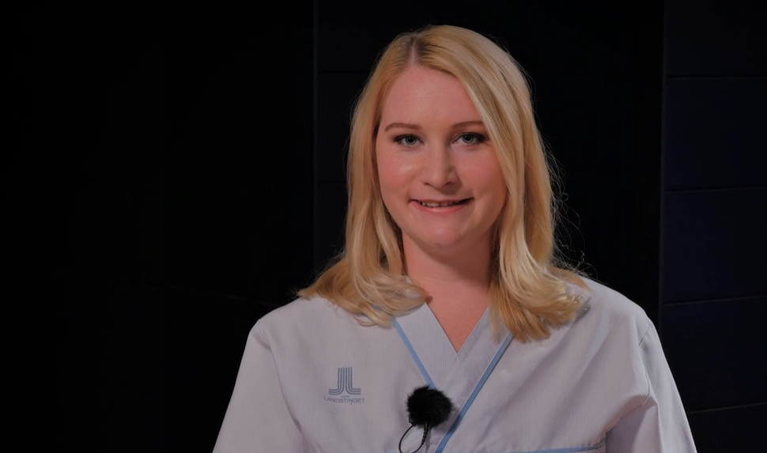

Annas resa - en film om stressrelaterad psykisk ohälsa
KUPO – Kompetensutveckling om psykisk ohälsa för offentliga arbetsgivare
Notes:
Används vid en längre presentation (filmen är ca 17 min lång) – behovsanpassa efter hur lång tid du har för presentationen.
Klicka på bilden så länkas du till filmen (fungerar bara i Bildspel-läge).

Slide 5

en film om stressrelaterad psykisk ohälsa i arbetslivet
KUPO – Kompetensutveckling om psykisk ohälsa för offentliga arbetsgivare
Notes:
Används vid kortare presentation (filmen är ca 7 min lång) – behovsanpassa efter hur lång tid du har för presentationen.
Klicka på bilden så länkas du till filmen (fungerar bara i Bildspel-läge).

Slide 6
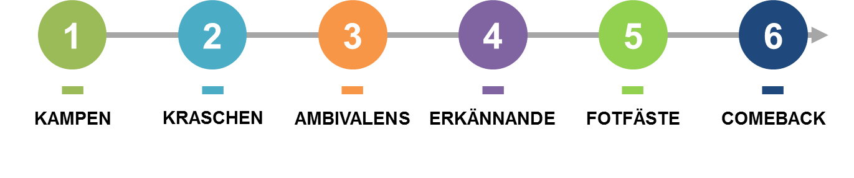
Låt oss räkna!
FÖRE
UNDER
EFTER
Ca. 6 mån - 3 år
1 dag
Ca. 1 - 6 mån
Ca. 6 mån - 1 år
Ca. 1 - 2 mån
Från 1 år →
Antaganden:
Kampen – 3 år med nedsatt produktivitet
Kort sjukfrånvaro under Kampen, Kraschen och Comeback – totalt 25 dagar (+ 14 dagar i samband med lång frånvaro)
Lång sjukfrånvaro under 1 år
Månadslön 31 000 kr
Produktivitet under Kampen 183 000 kr
Kort frånvaro 121 000 kr
Lång sjukfrånvaro 113 000 kr
______________________________________________________________________________________________
Summa 417 000 kr
KUPO – Kompetensutveckling om psykisk ohälsa för offentliga arbetsgivare
Notes:
Ett räkneexempel på kostnaden för ”Anna” framtaget av hälsoekonom Johan Rudborg, vid Proactive, partner till Karolinska institutet.

Slide 7
När är det lönsamt att sätta in åtgärder?
Ackumulerad kostnad
Här?
Sjuk-skrivning
Eller här?
KUPO – Kompetensutveckling om psykisk ohälsa för offentliga arbetsgivare
Notes:
Utifrån föregående räkneexempel på kostnaden för ”Anna” – när är det lönsamt att sätta in åtgärder?

Slide 8

Det här behöver vi göra
Tidiga insatser och systematiskt arbetsmiljöarbete
Utbildning till chefer
Prioritera arbetsmiljöarbete på alla nivåer
Chefers förutsättningar (organisatoriska och ekonomiska)
Sjuklönekostnaderna för dag 2–14 dagar kostar oss XX miljoner kr/år
Korttidsfrånvaro
Insatser vid korttidsfrånvaro
KUPO – Kompetensutveckling om psykisk ohälsa för offentliga arbetsgivare
Notes:
Utbildning till chefer, vad är det cheferna behöver mer av i just vår organisation? Behöver vi även utbilda medarbetare? Det handlar om att öka chefers kunskap om psykisk ohälsa och ge dem verktyg för att kunna agera. Att sluta strutsa helt enkelt.
Prioritera arbetsmiljöarbete. Att arbetsmiljöarbete prioriteras på alla nivåer i organisationen och att det blir en naturlig del av verksamheten. OSA+SAM. Hur ska vi göra det hos oss?
Chefers förutsättningar. Hur ser det ut i vår organisation? Antal medarbetare/chef? Hur vill vi ha det?
Sjuklönekostnader. Vad kostar det hos oss? Hur vill vi att det ska se ut? Vad behöver vi göra för att vända trenden?
Anders Johréns film om korttidsfrånvaron 1,5 min – klicka på texten för att komma till filmen (fungerar bara i bildspel-läge). Annars https://www.youtube.com/watch?v=Ajkq96niC8M
Insatser för att förebygga korttidsfrånvaron (exempel: kartläggningssamtal efter X tillfällen). Vilka insatser gör vi vid korttidsfrånvaro? Hur samverkar vi med Företagshälsovården?

Slide 9
Friskfaktorer
Närvarande ledarskap
Positiv inställning till kompetensutveckling
Bra kommunikation, feedback till medarbetarna och forum för alla att göra sin röst hörd
Möjlighet att byta arbetsuppgifter
Chefen prioriterar arbetsuppgifterna när det är mycket att göra
Ett bra systematiskt arbetsmiljöarbete
KUPO – Kompetensutveckling om psykisk ohälsa för offentliga arbetsgivare
Notes:
Källa: Från Risk till frisk i kommuner och landsting, Professorerna Eva Vingård och Magnus Svartengren, vid arbets- och miljömedicin i Uppsala.
Läs gärna mer här:
http://www.ammuppsala.se/sites/default/files/rapporter/2013/ammuppsala_rapport1_2013.pdf

Slide 10
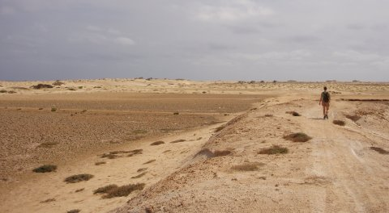

Rehabilitering
Före rehabilitering
Efter rehabilitering
Eva Vingård professor em Arbets- och miljömedicin, Uppsala Universitet
KUPO – Kompetensutveckling om psykisk ohälsa för offentliga arbetsgivare
Notes:
Den här bilden ska symbolisera att det inte enbart räcker med rehabilitering på individnivå. Vi behöver ta ett helhetsgrepp och se över vad individen behöver förändra samt om något behöver förändras i den organisatoriska- och sociala arbetsmiljön.

Slide 11
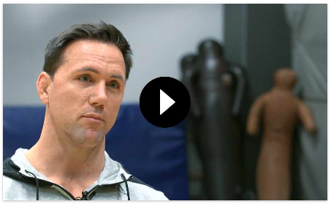
Alla kan drabbas!
KUPO – Kompetensutveckling om psykisk ohälsa för offentliga arbetsgivare
Notes:
Martin Lidberg från FK.s Laget sverige-
Reflektera – Hur ser det ut hos oss? – Vad har vi för attityd till psykisk ohälsa?

Slide 12
Den yttersta konsekvensen av psykisk ohälsa
Självmord, suicid eller psykologiska olycksfall –
tre olika begrepp om samma sak.
Kan förhindras genom ökad kunskap och insatser från samhällets alla delar. Vi tar vårt ansvar som arbetsgivare!
Läs mer hos Folkhälsomyndigheten
Läs mer hos Suicide Zero
KUPO – Kompetensutveckling om psykisk ohälsa för offentliga arbetsgivare
Notes:
Våga fråga och våga lyssna - lika viktigt vid all psykisk ohälsa och när man möter en person med självmordstankar.
Farligaste myten är att inte fråga om självmordstankar - väck inte den björn som sover… men det är just tystnaden som är problemet.

Slide 13
Statistik
15 000 självmordsförsök görs varje år
Ca 1500 personer dör varje år till följd av självmord i Sverige
4 människor tar sitt liv varje dag i Sverige
30 liv i veckan
60 barn tar sina liv varje år i Sverige
Var 6:e timma tar en person sitt liv i Sverige
Varje år dör över fyra gånger så många i självmord som i trafiken i Sverige
KUPO – Kompetensutveckling om psykisk ohälsa för offentliga arbetsgivare
Notes:
Den som vill får gärna visa denna statistik annars läggs bilden dold.

Slide 14
KUPO-projektet – arbetsgrupp
Försäkringskassan, Sofia Axelsson, projektledare
Arvika kommun, Marie Niljung
Eda kommun, Emelie Ashikov
Forshaga kommun, Annica Sjöman
Grums kommun, Kristina Lindroth
Karlstad kommun, Inga-lill Dahlqvist och Maria Sundin
Kristinehamns kommun, Jenny Alpmyr
Landstinget i Värmland, Elin Wirén
Torsby kommun, Tina Bengtsson
Finansiering genom samverkans parter samt Arvika/Eda samordningsförbund, Fryksdalens samordningsförbund, Klarälvdalens samordningsförbund och Samspelets samordningsförbund.
KUPO – Kompetensutveckling om psykisk ohälsa för offentliga arbetsgivare
Notes:
Materialet hittas på:
www.liv.se/psykiskohalsakunskap
Där finns även ett utbildningsmaterial som riktar sig till chefer.
Ytterligare information och filmer finns på:
www.uppdragpsykiskohalsa.se

